Slide 1
第八章 Ramsey定理
独立集与覆盖
边独立集与边覆盖
点临界图与边临界图
Ramsey数
yzwang@uestc.edu.cn

Slide 2
一、独立集与覆盖
定义 设G=(V, E)是一个图。V的一个顶点子集V₁称为G的一个独立集，如果V₁中的顶点互不邻接。G的一个包含顶点数最多的独立集称为G的最大独立集。最大独立集包含的顶点数，称为G的点独立数，简称独立数，记为α(G)。
例
v₁
v₂
v₃
v₁
v₂
v₃
v₇
v₇
v₈
v₈
v₆
v₄
v₆
v₄
v₅
v₅
G的一个独立集
G的一个最大独立集

Slide 3
定义 设G=(V, E)是一个图。V 的一个顶点子集K 称为G的一个覆盖，如果E中的每条边至少有一个端点在K中。
定义 G的一个包含顶点数最少的覆盖称为G的最小覆盖。G的最小覆盖包含的顶点数，称为G的点覆盖数，简称覆盖数，记为β(G)。
例
v₁
v₂
v₃
v₁
v₂
v₃
v₇
v₇
v₈
v₈
v₆
v₄
v₆
v₄
v₅
v₅
G的一个点覆盖
G的一个最小点覆盖

Slide 4
定理 给定图G=(V, E)且S⊆V，则S是G的独立集当且仅当V \S是G的覆盖。
证明 一方面，由于S是G的独立集，G中每条边至多有一个端点在S中。
所以G中每条边至少有一个端点在V \S中。即V \S构成G的一个覆盖。
另一方面，设V \S是G的覆盖。
因为G中每条边至少有一个端点在V \S中，所以G中每条边至多有一个端点在S中。即S构成G的一个独立集。
因此，结论成立。

Slide 5
定理 (Gallia) 对任意的n阶图G，有
α(G)+β(G)=n。
二、边独立集与边覆盖
定义 设G=(V, E)是一个图。E的一个边子集E₁称为G的一个边独立集，如果E₁中的边互不相邻；G的一个包含边数最多的边独立集称为G的最大边独立集。最大边独立集包含的边数，称为G的边独立数，记为α'(G)。
例
边独立集
最大边独立集

Slide 6
注：一个边独立集实际上就是图的一个匹配，一个最大边独立集就是图的一个最大匹配。
定义 设G=(V, E)是一个图。E的一个边子集L称为G的一个边覆盖，如果G中的每个顶点均是L中某条边的端点。G的一个包含边数最少的边覆盖称为G的最小边覆盖。最小边覆盖包含的边数，称为G的边覆盖数，记为β'(G)。
例
一个边覆盖
一个最小边覆盖

Slide 7
定理 (Gallia) 对任意不含孤立点的n阶图G，有
α'(G)+β'(G)=n。
证明 一方面，设α'(G)=k，则G的最大边独立集由k条边组成，且覆盖了2k个顶点。
所以，余下的n-2k个顶点至多需要n-2k条边就可以被覆盖，于是： β'(G)≤k+(n-2k)=n-k。
所以，α'(G)+β'(G)≤k+(n-k)=n。
另一方面，设X是G的一个最小边覆盖，则|X|=β'(G)。
考虑导出子图F=G[X]，则F中不会包含长度为3的迹。
若不然，设F中包含长度为3的迹。

Slide 8
取该迹的中间边e，显然X-e仍然构成G的边覆盖，与X的最小性矛盾。
所以，F中不包含长度至少为3的迹，也不包含圈。
因此，F中的每个连通分支必然为星图，显然F是森林。
因为阶数为n，边数为n-k的森林包含k个连通分支。
而F的边数为n-(n-β'(G))，所以F有n-β'(G)个分支。
从F的每个分支中选取一条边，构成G的一个边独立集，所以，α'(G)≥n-β'(G)，即α'(G)+β'(G) ≥n。
由上面两个不等式得到：α'(G)+β'(G)=n。

Slide 9
例 确定图G的α, β, α', β'。
1
4
2
7
3
6
5
G
解 点2的左右两部分均是K₄，所以可以推知α(G)=2，再由Gallia恒等式得：β(G)=5。
又因为G的阶数为7，所以G的最大边独立集包含的边数不会超过3，即α'(G)≤3；
在G中可找到边独立集：{16, 23, 45}，所以α'(G)≥3。
因此，α'(G)=3，进而β'(G)=4。

Slide 10

定理 设G是无孤立点的偶图，则G中最大独立集包含的顶点数等于最小边覆盖包含的边数。
三、点临界图与边临界图
定义 设G=(V, E)是一个图。v是G的一个顶点，e是G的一条边。若β(G-v)<β(G)，称v是G的β临界点；若β(G-e)<β(G)，则称e是G的β临界边。
注：若v为β临界点，e为β临界边，则
例
e
v
v是β临界点
e是β临界边

Slide 11
定理 点v是图G的β临界点当且仅当v含于图G的某个最小覆盖中。
证明 若点v是图G的β临界点，则β(G-v)=β(G)-1。
取G-v的一个最小覆盖K。
显然K∪{v}是G的一个覆盖且|K∪{v}|=β(G)-1+1=β(G)。
这表明K∪{v}是G的一个最小覆盖。
反之，若点v含于G的某个最小覆盖K之中。
显然K-v构成G-v的覆盖，于是β(G-v)<β(G)。
所以，点v是图G的β临界点。

Slide 12
注：(1) 有β临界边的图必有β临界点。
(2) 有β临界点的图不一定有β临界边。例如C₄。
定义 若图G的每个顶点均是β临界点，称G是β点临界图；若G的每条边均是β临界边，称G是β边临界图。
注： β边临界图一定是β点临界图，反之不一定！
例 考察K_{n}与C_{2n+1}是否为β点临界图与β边临界图。
解 在K_{n}中任取一条边e，显然α(K_{n})=1，α(K_{n}-e)=2。
因此，β(K_{n})=n-1，β(K_{n}-e)=n-2。这表明K_{n}是β边临界图，从而也是β点临界图。
假设e∈C_{2n+1}，容易证明β(C_{2n+1})=n+1， β(C_{2n+1}-e)=n。所以，C_{2n+1}是β边临界图，从而也是β点临界图。

Slide 13
四、Ramsey数R(m, n)
在图论问题中，极值问题是最有意义但又是最令人感到困难的问题。Ramsey问题是极值图论中著名问题之一。Erdös教授是Ramsey问题研究的中心人物。
值得一提的是，97年(Fulkerson奖)，98年(Fields奖)，99年(Wolf奖)的世界三项数学大奖均与Ramsey问题有关。
定义 设m和n是两个正整数，令R(m, n)是最小的正整数λ使得任意的λ阶图要么包含m个顶点的团，要么包含n个顶点的独立集。R(m, n)称为(m, n)Ramsey数。
Ramsey (1903－1930)，英国数学家，1920年毕业于英国曼切斯特学院，随后获得奖学金入剑桥三一学院研究数学，1924年当选为该学院Fellow。26岁时，意外去世。

Slide 14
求(m, n)Ramsey数是一个非常困难的问题，以至于到目前为止，求出来的Ramsey数还屈指可数。
Erdös教授曾经开玩笑：外星人对地球人说：我们要毁灭你们，除非你们算出了R(5, 5)。地球人讨论后决定，还是和外星人决以死战算了。
如果用定义直接求R(m, n)，一般是先恰当找出一个k阶图G，说明它既不含K_{m}，也不含n点独立集，得到R(m, n)>k；然后再证明任意k+1阶图H，或者包含K_{m}或者含有n点独立集，得到R(m, n)≤k+1。
因此，R(m, n)=k+1。
注：由定义知R(m, n)=R(n, m)，R(1, n)=R(n, 1)=1。

Slide 15
例 求(1) R(2, n)；(2) R(3, 3)。
解 (1) R(2, n)=n；
(2) 一方面，注意到C₅中既不含有K₃，也不含有3点独立集，所以R(3, 3 )≥6；
另一方面，可以证明，任一6阶简单图，或者含有K₃，或者含有3点独立集。
v₁
事实上，设V(G)={v₁, v₂,…, v₆}。考虑v₁。
情形1 若G中至少有3个点与v₁邻接。不失一般性，设v₁与v₂, v₃, v₄邻接。
v₄
v₂
v₃
如果v₂, v₃, v₄互不邻接，则它们构成G的3点独立集；否则，显然在G中存在K₃。

Slide 16
情形2 若G中至多有2个点与v₁邻接。
那么在G的补图中至少有3个顶点与v₁邻接。
于是由情形1，G的补图中或者存在K₃或者存在3点独立集，当然在G中也就或者存在3点独立集或者存在K₃。
所以，R(3, 3)=6。
Ramsey数的计算很难，所以研究Ramsey数的上下界是该问题的主题。下面综述一些结果。
1、 Erdös教授在1935年提出如下结论：
定理 对于任意两个正整数m和n，且m, n≥2，有

Slide 17
并且，如果R(m, n-1)和R(m-1, n)都是偶数，则上面不等式严格成立。
例 已知R(2, 5)=5，R(3, 4)=9，求R(3, 5)和R(4, 4)。
解 (1) 显然R(3, 5)≤R(2, 5)+R(3, 4)=14。
另外，可以构造出一个13阶图，它既不含K₃，又不含5点独立集。
该图表明R(3, 5)≥14，所以，R(3, 5)=14。

Slide 18
(2) 显然R(4, 4)≤R(3, 4)+R(4, 3)=18。
另外，可以构造出一个17阶图，它既不含K₄，又不含4点独立集。
该图表明R(4, 4)≥18。
所以，R(4, 4)=18。

Slide 19
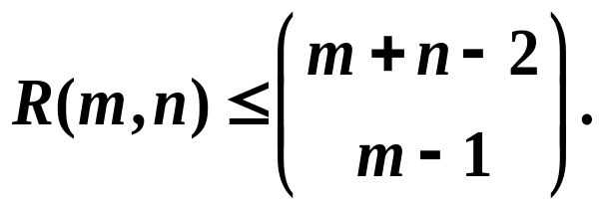
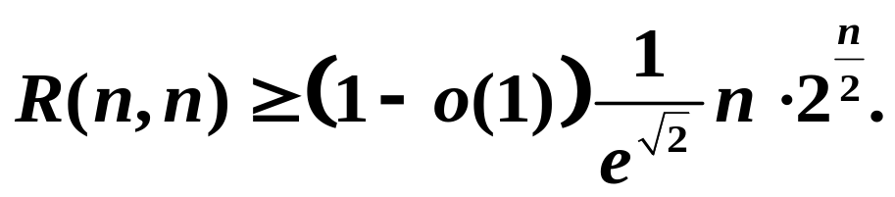
定理 当m, n≥2时，有：
定义 称R(m, m)为对角线Ramsey数。
2、Erdös教授利用概率方法证明了如下结论：
定理
注：f (n)≥(1-o(1))g(n)表示：对任意ε >0，存在自然数N，当n≥N时，有f (n)≥(1-ε )g(n)。

Slide 20
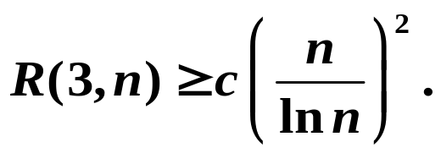
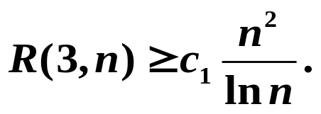
3、1959年，Erdös教授利用随机图论方法，巧妙证明了如下结论：
定理
1995年，贝尔实验室的年轻数学家Kim(现在微软公司，他是Erdös的学生)得到上述定理的改进界：
定理
Kim由此获得1997年度的Fulkerson奖。这是图论领域的重大事件。

Slide 21
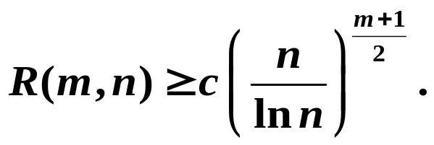
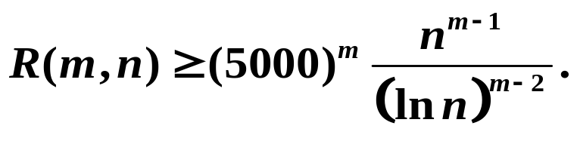
4、 对于R(m, n)的下界，1977年，Spencer利用Lovosz的局部引理得到：
定理
Lovosz由此获得1999年度的Wolf奖。这也是图论领域的重大事件。
1980年，Komlos等得到：
定理

Slide 22
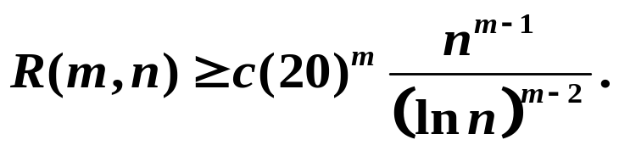
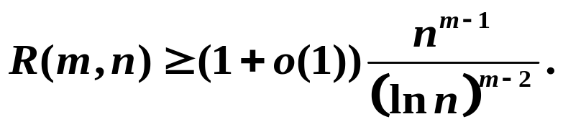
后来，Bollbás教授作了改进：
定理
2007年，我国学者李雨生等进一步对上述界做了改进，引起数学界的关注!
定理
以上是对Ramsey问题的简单介绍。

Slide 23
Ramsey理论的不少研究者，都工作在著名的高新技术大公司的数学研究中心，如贝尔实验室，IBM和微软公司等。这说明，高新技术离不开图论与组合数学。
随着社会的进步，特别是信息化进程的加速，图论与组合数学必然得到进一步发展。连续数学和离散数学的相互渗透，可能代表数学发展的一个重要趋势。

Slide 24
Thank you!

